Slide 1

类模板
本讲大纲
1.定义类模板
2.执行时指定参数
3.设置默认模板参数
4.为具体类型的参数提供默认值
5.越界检测
支持网站：www.mrbccd.com

Slide 2
定义类模板
类模板的一般定义形式是：
template <类型形式参数表> class 类模板名
{
... //类模板体
};
类模板成员函数定义形式为：
template <类型形式参数表>
返回类型 类模板名 <类型名表>:::成员函数名(形式参数列表)
{
... //函数体
}
template是关键字，类型形式参数表与函数模板定义相同。类模板的成员函数定义时的类模板名与类模板定义时要一致，类模板不是一个真实的类，需要重新生成类，生成类的形式如下：
类模板名<类型实在参数表>
用新生成的类定义对象的形式如下：
类模板名<类型实在参数表> 对象名
其中类型实在参数表应与该类模板中的类型形式参数表匹配。用类模板生成的类称为模板类。类模板和模板类不是同一个概念，类模板是模板的定义，不是真实的类，定义中要用到类型参数，模板类本质上与普通类相同，它是类模板的类型参数实例化之后得到的类。
定义一个容器的类模板，代码如下：
template<class Type> //定义模版类型
class Container //定义一个类
{

Slide 3
Type tItem; //私有成员
public:
Container(){}; //构造函数
void begin(const Type& tNew); //函数模版
void end(const Type& tNew); //函数模版
void insert(const Type& tNew); //函数模版
void empty(const Type& tNew); //函数模版
};
和普通类一样，需要对类模板成员函数进行定义，代码如下：
void Container<type>:: begin (const Type& tNew) //容器的第一个元素
{
tItem=tNew;
}
void Container<type>:: end (const Type& tNew) //容器的最后一个元素
{
tItem=tNew;
}
void Container<type>::insert(const Type& tNew) //向容器中插入元素
{
tItem=tNew;
}
void Container<type>:: empty (const Type& tNew) //清空容器
{
tItem=tNew;
}

Slide 4
将模板类的参数设置为整型，然后用模板类声明对象。代码如下：
Container<int> myContainer; //声明Container<int>类对象
声明对象后，就可以调用类成员函数，代码如下：
int i=10;
myContainer.insert(i); //调用insert函数
在类模板定义中，类型形式参数表中的参数也可以是其他类模板，例如：
template < template<class A> class B>
class Cbase
private:
B<int> m_n;
类模板也可以进行继承，例如：
template <class T>
class CDerived public T
public :
CDrived();
template <class T>
CDerived<T>::CDerived() : T()
cout << “” <<endl;
void main()
CDerived<CBase1> D1;
CDerived<CBase1> D1;
T是一个类，CDerived继承自该类，CDerived可以对类T进行扩展。

Slide 5
执行时指定参数
类模板中的类型形式参数表可以在执行时指定，也可以在定义类模板时指定。下面看类型参数如何在执行时指定。
【例13.3】 简单类模板。
#include "stdafx.h"
#include <iostream>
using namespace std;
template<class T1,class T2>
class MyTemplate
{
T1 t1;
T2 t2;
public:
MyTemplate(T1 tt1,T2 tt2)
{t1 =tt1, t2=tt2;}
void display()
{ cout << t1 << ' ' << t2 << endl;}
};
void main()
{
int a=123;
double b=3.1415;
MyTemplate<int ,double> mt(a,b);
mt.display();
}

Slide 6
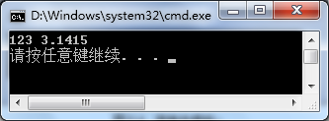
程序运行结果如图13.4所示。
图13.4 简单类模板
程序中的MyTemplate是一个模板类，它使用整型类型和双精度作为参数。

Slide 7
设置默认模板参数
默认模板参数就是在类模板定义时设置类型形式参数表中一个类型参数的默认值，该默认值是一个数据类型，有默认的数据类型参数后，在定义模板新类时就可以不进行指定。
【例13.4】 默认模板参数。
#include "stdafx.h"
#include <iostream>
using namespace std;
template <class T1,class T2 = int> //声明模版类型
class MyTemplate //定义一个类MyTemplate
{
T1 t1; //私有成员变量
T2 t2;
public:
MyTemplate(T1 tt1,T2 tt2) //构造函数
{t1=tt1;t2=tt2;}
void display()
{
cout<< t1 << ' ' << t2 << endl;
}
};
void main()
{
int a=123;
double b=3.1415;
MyTemplate<int ,double> mt1(a,b); //调用类模版，创建对象mt1，并初始化
MyTemplate<int> mt2(a,b); //创建对象mt2
mt1.display(); //通过对象mt1调用显示函数
mt2.display(); //通过对象mt2调用显示函数

Slide 8
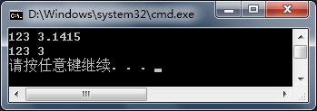
程序运行结果如图13.5所示。
图13.5 默认模板参数

Slide 9
为具体类型的参数提供默认值
默认模板参数是类模板中由默认的数据类型做参数，在模板定义时还可以为默认的数据类型声明变量，并且为变量赋值。
【例13.5】 为具体类型的参数提供默认值。
#include "stdafx.h"
#include <iostream>
using namespace std;
template<class T1,class T2,int num= 10 > //定义模版类型
class MyTemplate //定义类
{
T1 t1; //私有对象成员
T2 t2;
public:
MyTemplate(T1 tt1,T2 tt2) //构造函数
{t1 =tt1+num, t2=tt2+num;}
void display()
{ cout << t1 << ' ' << t2 <<endl;}
};
void main()
{
int a=123;
double b=3.1415;
MyTemplate<int ,double> mt1(a,b); //用类模版实例化一个对象mt1
MyTemplate<int ,double ,100> mt2(a,b); //实例化对象mt2
mt1.display(); //输出t1和t2
mt2.display();
}

Slide 10
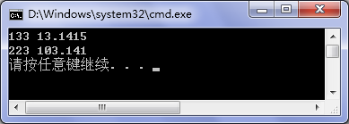
程序运行结果如图13.6所示。
图13.6 为具体类型的参数提供默认值

Slide 11
越界检测
C++语言不能检查数组下标是否越界，如果下标越界会造成程序崩溃，程序员在编辑代码时很难找到下标越界错误。那么如何能让数组进行下标越界检测呢？答案是建立数组模板，在模板定义时对数组的下标进行检查。
在模板中想要获取下标值，需要重载数组下标运算符[]，重载数组下标运算符后使用模板类实例化的数组，就可以进行下标越界检测了。例如：
#include <cassert>
template <class T,int b>
class Array
{
T& operator[] (int sub) //重载函数，引用做返回值
{
assert(sub>=0&& sub<b); //调用assert来进行警告处理
}
};
程序中使用了assert来进行警告处理，当有下标越界情况发生时就弹出对话框警告，然后输出出现错误的代码位置。assert函数需要使用cassert头文件。
数组模板的应用示例如下：

Slide 12
【例13.6】 越界警告。
#include "stdafx.h"
#include <iostream>
#include <iomanip>
#include <cassert>
using namespace std;
class Date
{
int iMonth,iDay,iYear;
char Format[128];
public:
Date(int m=0,int d=0,int y=0) //构造函数
{
iMonth=m;
iDay=d;
iYear=y;
}
friend ostream& operator<<(ostream& os,const Date t) //重载函数，友元函数
{
cout << "Month: " << t.iMonth << ' ' ;
cout << "Day: " << t.iDay<< ' ';
cout << "Year: " << t.iYear<< ' ' ;
return os;
}
void Display()

Slide 13
cout << "Month: " << iMonth;
cout << "Day: " << iDay;
cout << "Year: " << iYear;
cout << endl;
template <class T,int b> //类模版
class Array //声明一个类
T elem[b];
public:
Array(){} //构造函数
T& operator[] (int sub)
return elem[sub];
oid main()
Array<Date,3> dateArray; //用类模版定义一个数组
Date dt1(1,2,3); //用类Data定义对象dt1
Date dt2(4,5,6); //用类Data定义对象dt2
dateArray[0]=dt1; //用对象给数组赋值
dateArray[1]=dt2;
dateArray[2]=dt3;
for(int i=0;i<3;i++)
Date dt4(10,11,13);
dateArray[3] = dt4; //弹出警告
cout << dateArray[3] << endl;

Slide 14
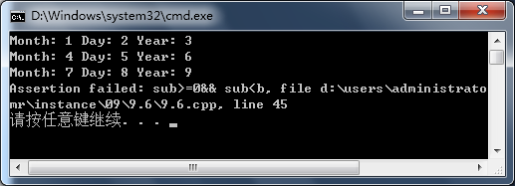
程序运行结果如图13.7所示。
图13.7 越界警告

Slide 15
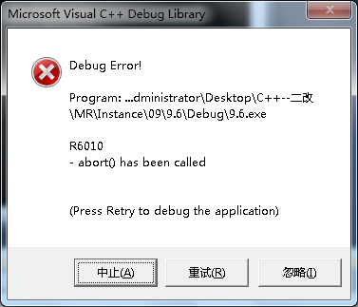
程序能够及时发现dateArray已经越界，因为定义数组时指定数组的长度为3，当数组下标为3时说明数组中有4个元素，所以程序执行到dateArray[3]时，弹出错误警告，如图13.8所示。
图13.8 编译器的阻止警告

Slide 16
Thank you
还有什么疑问可以到www.mrbccd.com提出
也可以发送邮件到 mingrisoft@mingrisoft.com

